Slide 1
Первокурсники 2021 года,
добро пожаловать
на

Slide 2
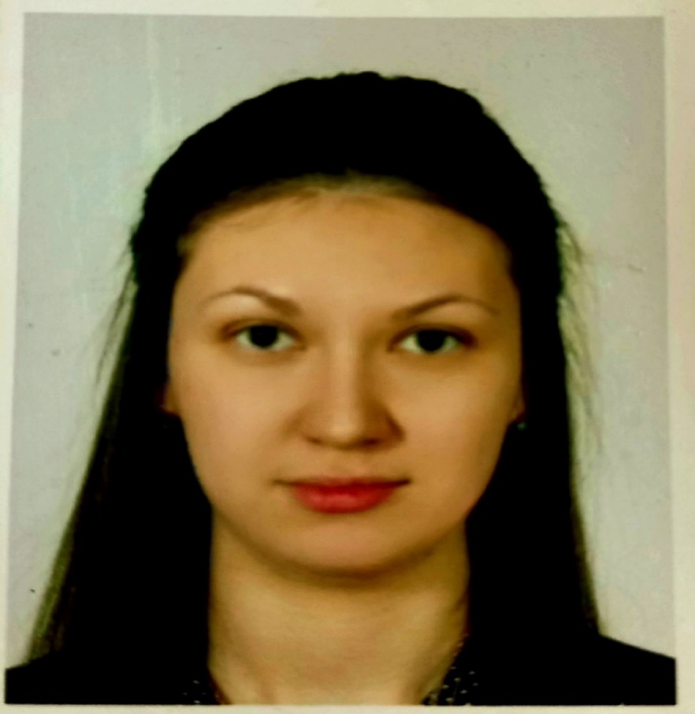
РУКОВОДСТВО ФАКУЛЬТЕТА
Декан факультета
КУЗИН Олег Сергеевич
тел.: 335-67-34 (доб. 2266)
e-mail: kuzin-os@ranepa.ru, каб. 406
Помощник декана
РОМАНЦОВА
Валерия Андреевна
тел.: 335-94-94 (доб. 2233)
e-mail: romantsova-va@ranepa.ru, каб. 408

Slide 3
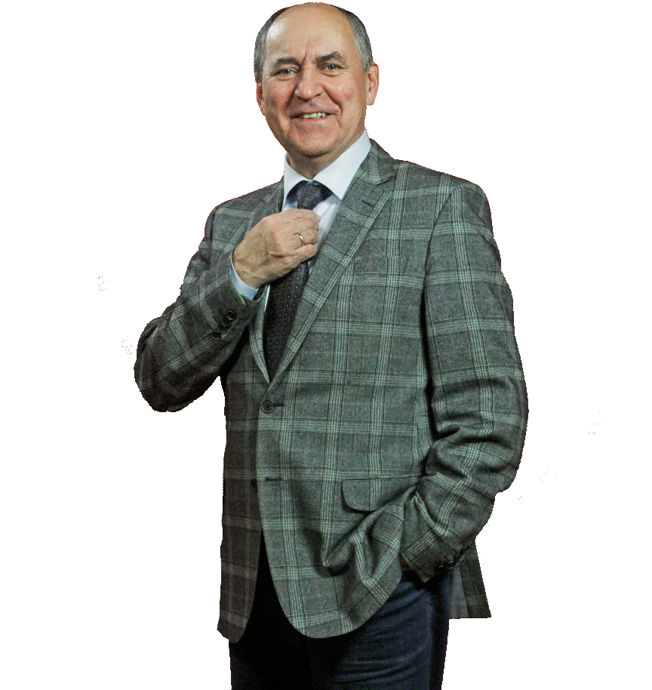
ЗАМЕСТИТЕЛИ ДЕКАНА
Заместитель декана
ШУБИНА Ирина Витальевна
тел.: 335-94-94 (доб. 2220)
e-mail: shubina-iv@ranepa.ru
каб. 408
Заместитель декана по международным вопросам директор программы Liberal Arts
КИСЕЛЁВ Владимир Николаевич
тел.: 335-67-34 (доб. 2222)
e-mail: kiselev-vn@ranepa.ru
каб. 407

Slide 4
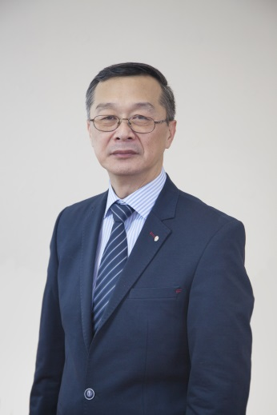
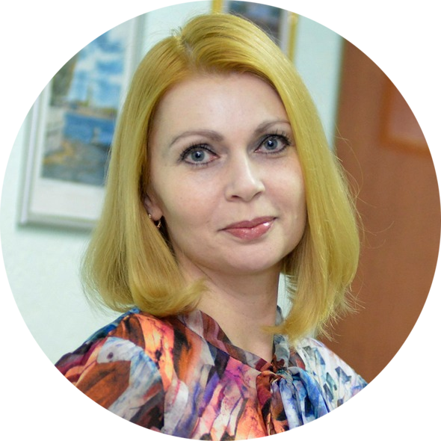
ЗАВЕДУЮЩИЕ КАФЕДР
Кафедра журналистики и медиакоммуникаций (каб. 307)
КИМ Максим Николаевич
тел.: 335-94-94 (доб. 2257) e-mail: kim-mn@ranepa.ru
Кафедра социальных технологий (каб. 203)
ВЕТРЕНКО Инна Александровна
тел.: 335-94-94 (доб. 2242)
e-mail: vetrenko-ia@ranepa.ru

Slide 5
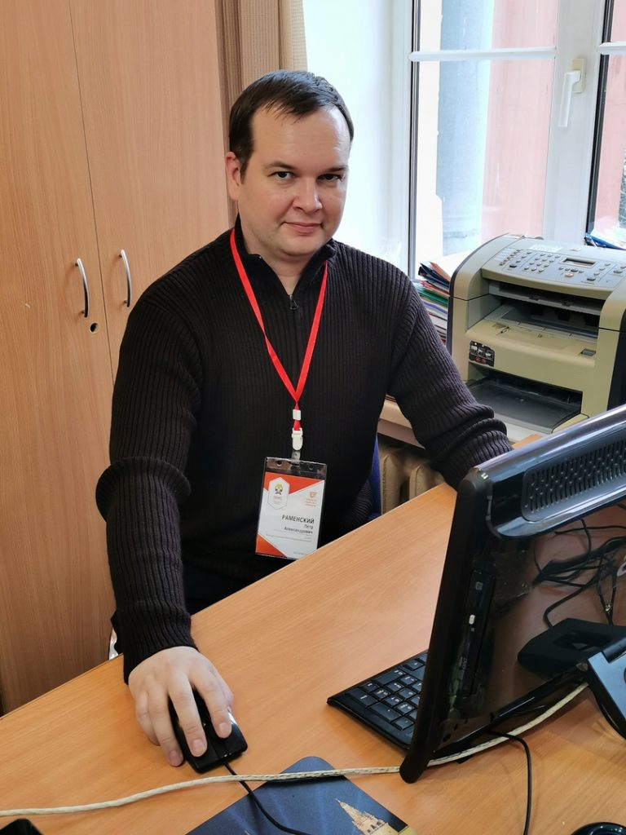
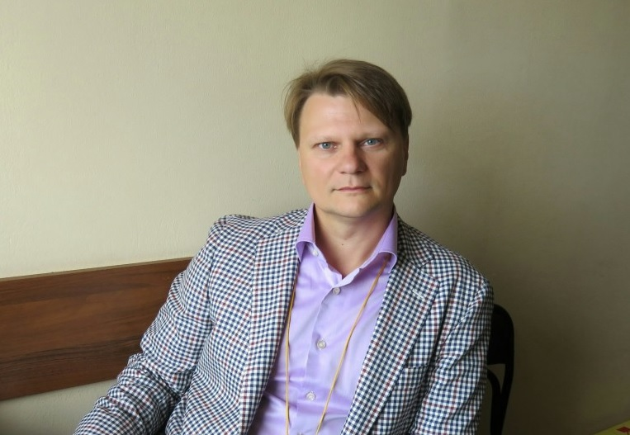
ДИРЕКТОРА ОБРАЗОВАТЕЛЬНЫХ ПРОГРАММ
Директор образовательной программы «Журналистика»
РАМЕНСКИЙ Петр Александрович
тел.: 335-94-94 (доб. 2256) e-mail: ramenskiy-pa@ranepa.ru
каб. 403
Директор образовательной программы «Реклама и связи с общественностью», директор программы магистратуры «Консалтинг и репутационный менеджмент в рекламе и связях с общественностью»
ГРИШАНИН Никита Владимирович
тел.: 335-94-94 (доб. 2256)
e-mail: grishanin-nv@ranepa.ru
каб. 403

Slide 6
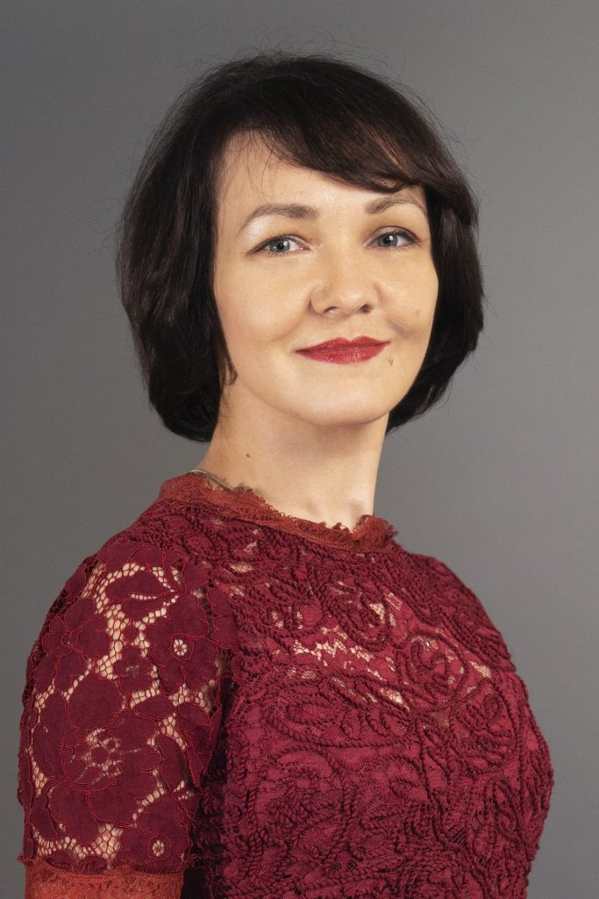
ДИРЕКТОРА ОБРАЗОВАТЕЛЬНЫХ ПРОГРАММ
Директор образовательной программы
«Социальная работа», «Социология»
БАЙЕР Юлия Паулевна
e-mail: bayer-yp@ranepa.ru
каб. 303
Директор образовательной программы
«Управление персоналом», «Психология»
ОГАРЕВА Екатерина Ивановна
e-mail: ogareva-ei@ ranepa.ru
каб. 303

Slide 7
ОРГАНИЗАЦИОННЫЙ ОТДЕЛ
Начальник отдела
КОСАНЕВА Ольга Николаевна
тел.: 335-94-94 (доб. 2218) e-mail: kosaneva-on@ranepa.ru
каб. 316
Взаимодействие
со студентами по вопросам:
выдачи справок об обучении;
выдачи справок в ПФР;
прием заявлений;
издания приказов по студенческому контингенту и др.

Slide 8
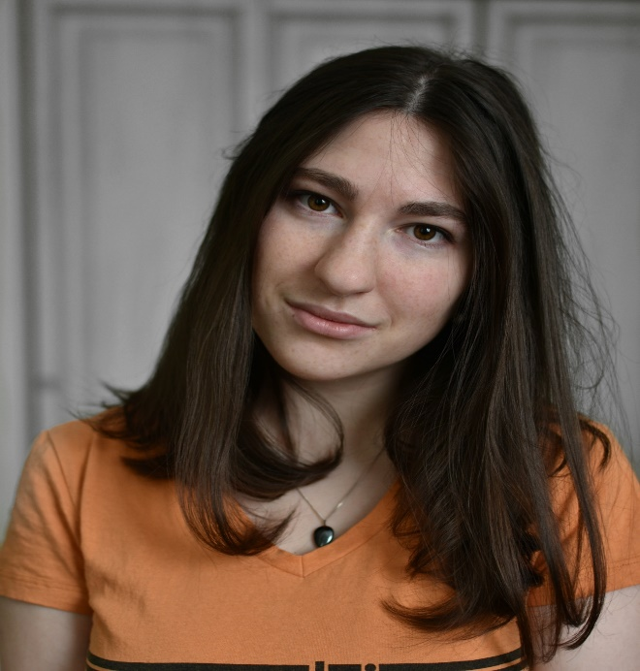
ОРГАНИЗАЦИОННЫЙ ОТДЕЛ (кабинеты 308, 317)
Специалисты отдела
ВИНОГРАДОВА
Олеся Александровна
тел.: 335-94-94 (доб. 2223) e-mail: vinogradova-oa@ranepa.ru
УДАЛОВА
Екатерина Вячеславовна
тел.: 335-94-94 (доб. 2224) e-mail: udalova-ev@ranepa.ru
КУЗЬМИНА
Алена Вячеславовна
тел.: 335-94-94 (доб. 2239) e-mail: kuzmina-av@ranepa.ru
Взаимодействие со студентами по вопросам:
соблюдения правил внутреннего распорядка;
контроля посещаемости занятий и оплаты обучения;
переводы, зачисления/отчисления;
выдачи справок-вызовов и справок-подтверждений;
выдачи документов, связанным с оформлением стипендий и оплате обучения и т.п.

Slide 9
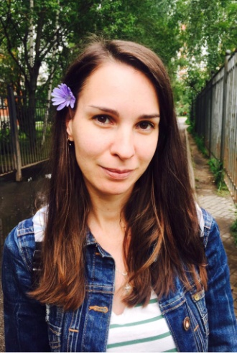
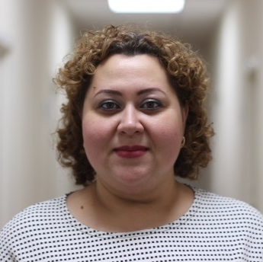
УЧЕБНЫЙ ОТДЕЛ
Начальник отдела (каб. 401)
КУЗЬМИНА Анна Игоревна
тел.: 335-94-94 (доб. 2206) e-mail: kuzmina-ai@ranepa.ru
Решение вопросов,
связанных с:
текущим расписанием;
временем проведения занятий;
форматом/платформой проведения занятий;
отсутствием преподавателя на занятии;
с аудиторным фондом и т.п.
Сектор расписаний
БОРОДИНА Екатерина Геннадьевна
(каб. 401)
тел.: 335-94-94 (доб. 2206) e-mail: borodina-eg@ranepa.ru
ШАТРОВА Людмила Иллиодоровна
(каб. 402)
тел.: 335-94-94 (доб. 2253) e-mail: shatrova-li@ranepa.ru

Slide 10
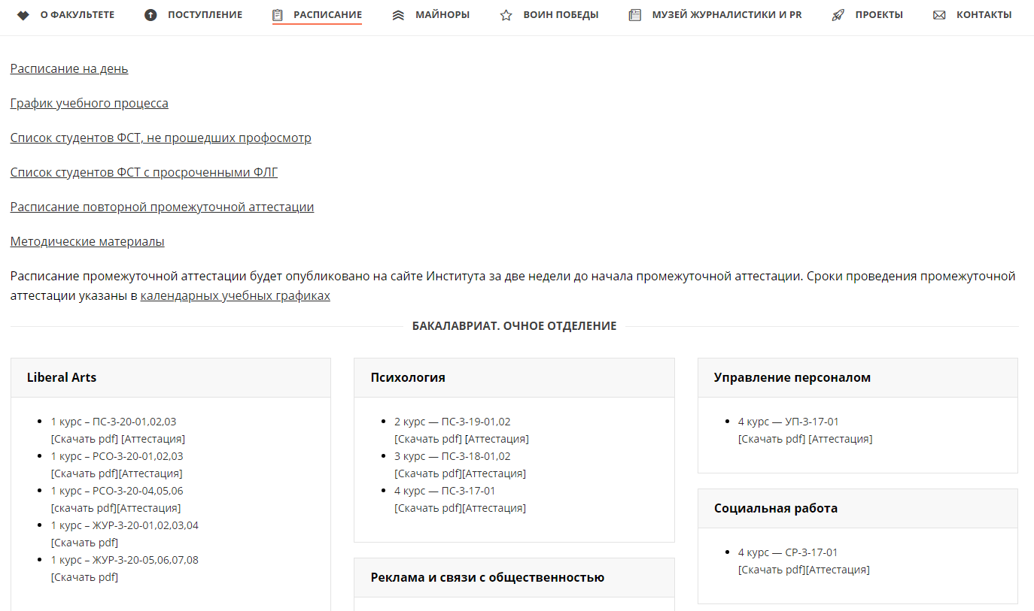

Slide 11
РЕЖИМ ЗАНЯТИЙ
08.30 – 09.55
10.10 – 11.35
12.10 – 13.35
13.50 – 15.15
15.30 – 16.55
17.10 – 18.35

Slide 12
МЕДИЦИНСКИЙ ПУНКТ
ОБЯЗАТЕЛЬНЫЙ МЕДОСМОТР
Врач
КОНОН Валерий Валентинович
Фельдшер КАРПОВА Жанна Федоровна
Адрес: Средний пр-т, д. 57/43,
каб. 120
т.323-99-74 (доб.1266)
Медосмотр состоится
в сентябре.
Информация о распределении по группам, время и место медосмотра будет сообщено кураторам.

Slide 13
КАМПУСНАЯ КАРТА СТУДЕНТА:
пропуск на территорию академии
читательский билет
банковская карта ( на которую будет приходить стипендия студентам бюджетной формы обучения. А студентам внебюджетной формы обучения, наличие карточного счета в банке – партнере значительно упрощает процедуру оплаты обучения через онлайн кабинет).
Оформление и обслуживание карты бесплатное.
Банки – эмитенты: для студентов – Сбербанк;
Выпуск осуществляется централизовано.
Выдача будет организована на территории СЗИУ

Slide 14
ОФОРМЛЕНИЕ БСК УЧАЩЕГОСЯ При оформлении бесконтактной смарт-карты студент должен предоставить в деканат своего факультета актуальные паспортные данные (1-2 страницы с разворотом) и СНИЛС После предоставления данных в деканат студенты могут воспользоваться одним из вариантов оформления БСК: В кассах станций метрополитена (срок изготовления 10 дней, выдача в кассе станции, на которой подана заявка (при подаче заявки необходима фотография на бумажном носителе размером 3*4 см); На www.карта-онлайн.рф (срок изготовления 10 дней, выдача в кассе станции, указанной в заявке или отделе персонализации (при подаче заявки необходима фотография в электронном виде); В отделе персонализации по адресу: пер. Чернорецкий, д.3 (ст. метро «Пл. Александра Невского-2»), часы работы: 10:00 – 19:00, по рабочим дням; тел. 301-97-74; тел. 740-20-46; срок изготовления карты в день обращения (фотография не требуется). В связи с эпидемиологической ситуацией, в период массового изготовления студенческих проездных билетов, с учетом ограничительных мер, направленных на противодействие распространению в Санкт-Петербурге новой коронавирусной инфекции, студентам первого года обучения рекомендуется оформлять заказ на изготовление бесконтактной смарт-карты (БСК) на сайте www.карта-онлайн.рф

Slide 15
ОФОРМЛЕНИЕ БСК ДЛЯ ЛЬГОТНИКОВ
По вопросам оформления бесплатных проездных документов (БПД) студентам из числа граждан, имеющих льготу по категории «ДК» (по потере кормильца) и детям из многодетных семей, имеющим регистрацию в Санкт-Петербурге, необходимо в срок до 23 сентября (включительно) обратиться в управление по работе с молодежью и спорту (УРМС) (каб. 402, Средний пр. В.О.).
При себе иметь следующие документы:
Паспорт
Регистрацию в Санкт-Петербурге
Справку из отделения РПФ (оригинал)
СНИЛС
Студенческий билет
2 фотографии (Зх4)
После 20 сентября оформление и продление БПД студентам данной категории происходит в индивидуальном порядке в офисе СПб ГКУ «Организатор перевозок», расположенном по адресу: ул. Рубинштейна, д.32А, часы работы: с 08:00 до 19:30 без обеда и выходных.
С подробностями оформления бесплатных проездных документов студентам, имеющим право на бесплатный проезд, можно ознакомиться на официальном сайте СПб ГКУ «Организатор перевозок» (http://orgp.spb.ru/первичная-выдача/ ).
Льготные категории:
1) «ДС» – дети-сироты; дети, оставшиеся без попечения родителей; лица, из числа детей-сирот и детей, оставшихся без попечения родителей;
2) «ДК» – дети, получающие пенсию по случаю потери кормильца.

Slide 16
Компенсации льготникам
Дети-сироты сами покупают проездной, далее, каждый месяц приносят чеки в деканат и пишут заявление о компенсации. Из Метрополитена обязательно необходим чек и справка на имя студента.
Студенты, получающие пенсию по потере кормильца, при оформлении льготного проезда через СЗИУ, получат проездной после 20 сентября в административном корпусе института.
Инвалиды, дети-сироты и лица, подвергшихся воздействию радиации, должны оформить заявление и принести документы подтверждающие статус для оформления государственных стипендий и др. выплат.
Студенты, категорий ДС и ДК имеют право один раз в год на компенсацию проезда домой и обратно.
ВСЕМ КАТЕГОРИЯМ ЛЬГОТНИКОВ:
Обязательно ознакомиться с документами о стипендиальном обеспечении и материальной поддержке под подпись.

Slide 17
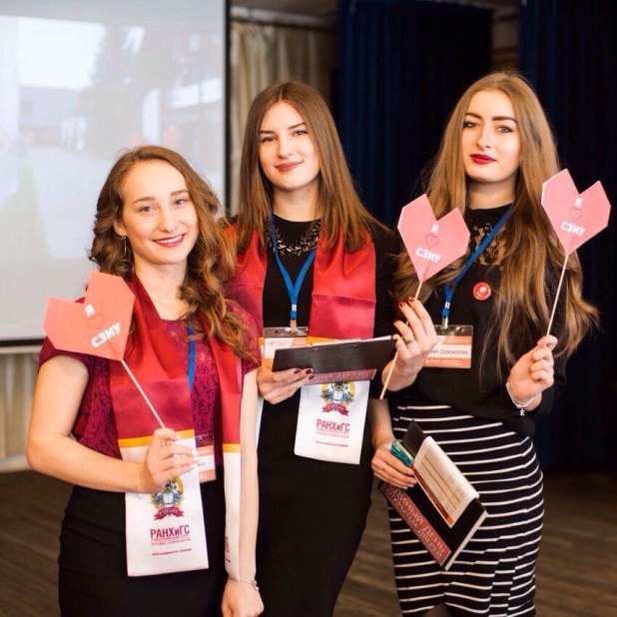
СТИПЕНДИАЛЬНЫЕ ПРОГРАММЫ
Стипендиальные программы для обучающихся на бюджетной форме:
Государственные стипендии
Повышенные академические стипендии
Стипендии Президента и Правительства РФ
Стипендии нуждающимся студентам 1, 2 курсов
Негосударственные стипендии
Стипендиальные программы вне зависимости от формы обучения:
Именные стипендии
Стипендия Маркетинг-клуба
Специальные стипендии Правительства Санкт-Петербурга
Именные стипендии победителям конкурса «Студент года»
Стипендия Попечительского совета Академии
Стипендия им. М.М. Сперанского
Единовременные выплаты по итогам рейтинга студентов
Информация о стипендиальных программах на сайте института:
https://spb.ranepa.ru/sveden/grants/#anchor_typeGrant

Slide 18
СКИДКИ ПО ОПЛАТЕ ОБУЧЕНИЯ
По направлениям подготовки ФСТ скидка предоставляется на первый год обучения в зависимости от среднего балла ЕГЭ:
Средний балл не менее 70 – 10% за первый год обучения;
Средний балл не менее 73 – 15% за первый год обучения;
Средний балл не менее 83 – 20% за первый год обучения;
Для получения скидки студенту необходимо написать личное заявление.
Информация о форме заявления и сроках его подачи будет направлена кураторам.

Slide 19
СКИДКИ ПО ОПЛАТЕ ОБУЧЕНИЯ
ВАЖНО! Стоимость обучения ежегодно индексируется на размер инфляции.
Студентам направления «Журналистика» скидка определяется исходя из среднего балла ЕГЭ, без учета вступительных испытаний в СЗИУ.
Скидка предоставляется только студентам, сдавшим ЕГЭ.
Условия предоставления и отмены скидки опубликованы на сайте института в разделе «Платные образовательные услуги» (см. Порядок снижения стоимости платных образовательных услуг для студентов и аспирантов, осваивающих в СЗИУ РАНХиГС основные образовательные программы высшего образования - https://spb.ranepa.ru/sveden/files/poryadok-snizheniya-stoimosti-platnyh-obrazovatelnyh-uslug-dlya-studentov-i-aspirantovosvaivayushhih-v-sziu-ranhigs-osnovnye-obrazo.pdf).

Slide 20
ЭЛЕКРОННАЯ ИНФОРМАЦИОННО-ОБРАЗОВАТЕЛЬНАЯ СРЕДА
Доступ в личный кабинет студента в Комплексной автоматизированной системе РАНХиГС
Сервис взаимодействия между участниками образовательного процесса
Доступ к изданиям электронных библиотечных систем и электронным образовательным ресурсам (электронная библиотека)
Доступ к учебным планам, рабочим программам дисциплин, программам практик
Доступ к WiFi института и сервисам i-Music
Для данных сервисов используется логин и пароль, который рассылался по электронной почте.

Slide 21
ЭЛЕКРОННАЯ ИНФОРМАЦИОННО-ОБРАЗОВАТЕЛЬНАЯ СРЕДА
Вход в ЭОС осуществляется через сайт: spb.ranepa.ru

Slide 22
Доступ в личный кабинет студента в Комплексной автоматизированной системе РАНХиГС

Slide 23
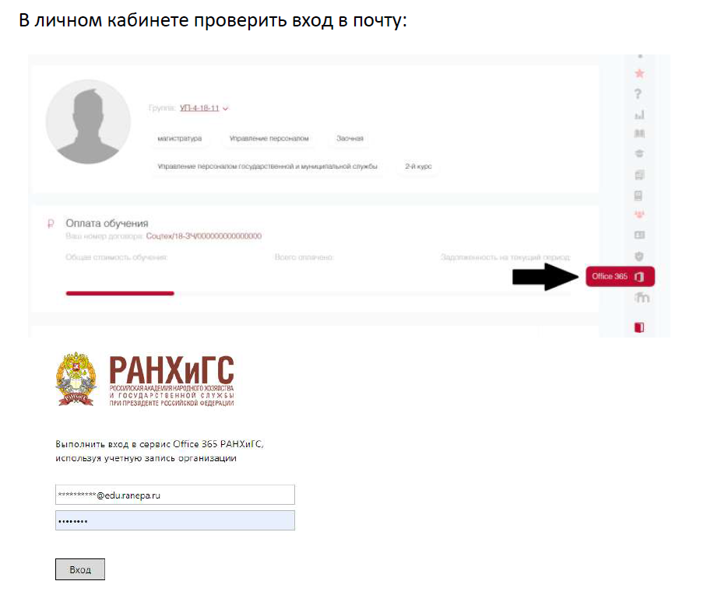
Доступ в корпоративную почту студента
через личный кабинет
ОБРАТИТЕ ВНИМАНИЕ!
Для студентов имя пользователя вводится в формате ivanov@edu.ranepa.ru

Slide 24
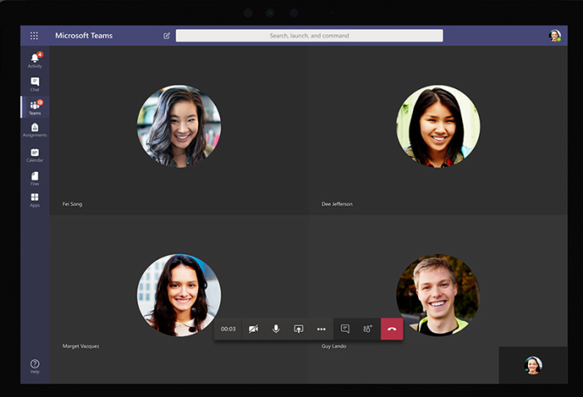
Использование возможностей корпоративной учетной записи студента
Дистанционное обучение в Microsoft Teams
Проведение лекций и практических занятий, выполнение заданий, обмен файлами и разговоры в одном месте, доступном с любого устройства.

Slide 25
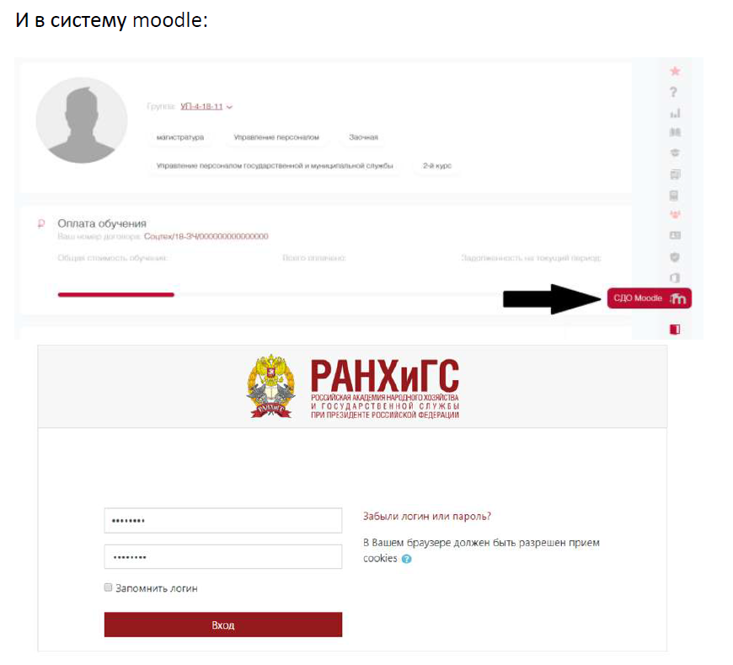
Доступ в СдО moodle через личный кабинет

Slide 26
ПРОФИЛЬ MINORS
Основы создания цифрового контента в условиях конвергенции медиа;
Деловая журналистика (Бизнес-журналистика);
Мастерская психологического консультирования;
Мастерская организационного консультирования;
Web-проектирование и дизайн;
От газеты до блокчейна. Технологии управления для успешной карьеры и бизнеса;
Психология успеха;
GR/Взаимодействие с органами государственной власти и политический PR;
Основы организации личного бизнеса;
Промышленный PR;
Успешный сотрудник средствами HR-менеджмента;
Социальные технологии в управлении;
Пресс-центр.

Slide 27
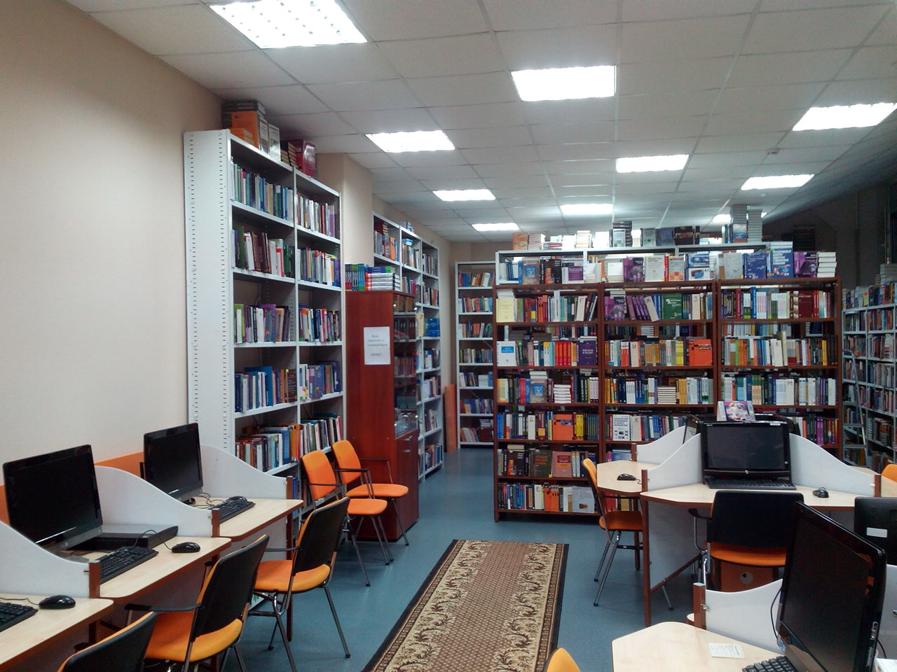
Библиотека
факультета социальных технологий
Днепропетровская ул., д. 8 (каб. 110)
Обслуживание читателей:
с 10.00 до 17.30
Технологический перерыв: с 13.00 до 13.30
Выходные дни: суббота, воскресенье
www.nwipa.ru

Slide 28
БИБЛИОТЕКА СЗИУ РАНХиГС
График посещения библиотеки студентами ФСТ (для записи студентов 1 курса в библиотеку)
Дата | Время записи | Группа
02.09.2021 | 10.00 | ПС-3-21-01
02.09.2021 | 12.30 | ПС-3-21-03
03.09.2021 | 10.00 | РСО-3-21-01
03.09.2021 | 12.30 | РСО-3-21-03
08.09.2021 | 12.30 | ЖУР-3-21-05
08.09.2021 | 10.00 | ПС-3-21-02
09.09.2021 | 10.00 | РСО-3-21-06
10.09.2021 | 12.00 | ЖУР-3-21-04
10.09.2021 | 09.30 | ЖУР-3-21-06
15.09.2021 | 10.00 | ЖУР-3-21-01
15.09.2021 | 12.30 | ЖУР-3-21-03
17.09.2021 | 10.00 | РСО-3-21-06
21.09.2021 | 10.00 | ЖУР-3-21-02
23.09.2021 | 10.00 | РСО-3-21-04
23.09.2021 | 12.30 | РСО-3-21-05
www.nwipa.ru
При себе иметь паспорт и студенческий билет!!!

Slide 29
УПРАВЛЕНИЕ МЕЖДУНАРОДНОГО СОТРУДНИЧЕСТВА
Курирование иностранных студентов
Организация международной деятельности Института
Реализация международных и образовательных проектов
Взаимодействие с консульствами и иностранными представительствами
Визовая и миграционная поддержка иностранных студентов

Slide 30
ИНОСТРАННЫМ ГРАЖДАНАМ
иностранцы должны быть поставлены на миграционный учет по месту пребывания не позднее 7 дней после прибытия
Куратор от факультета - заместитель декана по международным вопросам
КИСЕЛЕВ Владимир Николаевич
Заведующий сектором по работе с иностранными студентами – ТЮШЕВ Андрей Валентинович
Средний проспект В.О., д. 57/43, каб. 302 Телефон: (812) 323-50-92, 335-94-94 (доб. 1294, 1324)
E-mail: tyushev-av@ranepa.ru, ums-sziu@ranepa.ru
Часы приема: с понедельника по пятницу 9:00 – 16:00 Суббота и воскресенье – выходные дни

Slide 31
ВОЕННО-УЧЁТНЫЙ СТОЛ
Ирина Михайловна Удалова
Средний пр. В.О., д. 57, каб. 329
Приемные часы:
пн, вт, чт с 14.00 до 17.30
С собой иметь:
паспорт, приписное свидетельство или военный билет

Slide 32
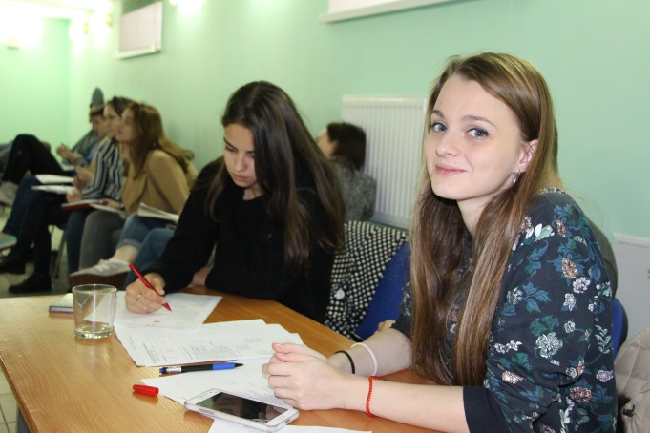
ВЫЕЗДНЫЕ КУРСЫ «STUDY WEEKS»

Slide 33
В ИНСТИТУТЕ ЗАПРЕЩАЕТСЯ
Находиться в аудиториях и других помещениях Института в верхней одежде
Курение на территориях и в помещениях института
Находиться в зданиях и общежитиях Института в состоянии алкогольного, наркотического и токсического опьянения, приносить и употреблять алкогольные напитки и наркотические вещества
Осуществлять продажу и хранение запрещенных препаратов, наркотических средств и алкоголя
Передавать студенческий билет, зачетную книжку и электронный пропуск другим лицам

Slide 34
В ИНСТИТУТЕ ЗАПРЕЩАЕТСЯ
Мешать проведению занятий и учебных мероприятий (входить в аудиторию и выходить из неё после начала занятий без разрешения преподавателей, громко разговаривать, использовать аудио- и видеотехнику, пользоваться мобильными телефонами и другими средствами коммуникации, играть в карты и в другие азартные игры, приносить в аудитории и на занятия и употреблять пищу, напитки и жевательную резинку)
Вносить и выносить различное оборудование и другие материальные ценности из учебных аудиторий и других помещений
Распространять в коммерческих целях рекламные носители сторонних организаций в учебных зданиях Института

Slide 35
КОНТАКТЫ
ФАКУЛЬТЕТ СОЦИАЛЬНЫХ ТЕХНОЛОГИЙ
Сайт: fst-sziu.ru
Телефон: (812) 335-67-34
Это ФСТ
Группа ВК: https://vk.com/etofst
E-mail: fst@ranepa.ru
Адрес: ул. Черняховского, д. 6/10

